Slide 1
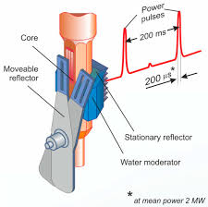
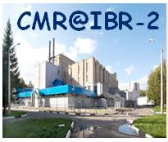
A 20-year forward look at JINR's high-flux pulsed neutron source by E. Shabalin
47th meeting of the PAC for Condensed Matter Physics

Slide 2
At PAC-2017 the next offer has been considered:
“A concept of creation of the new neutron source in JINR, after IBR-2M being phased out in 2032-2035, should be prepared by 2020 together with its basic neutron physical and technological characteristics ”
Really, this work has come to the end.

Slide 3
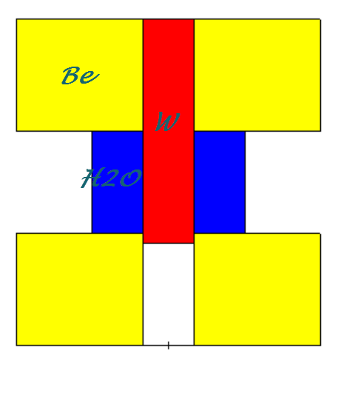
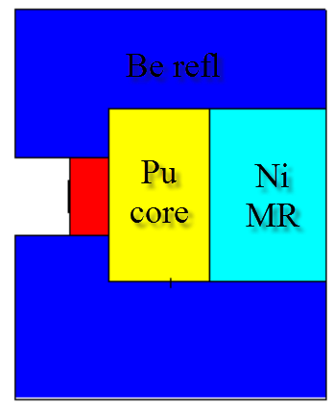
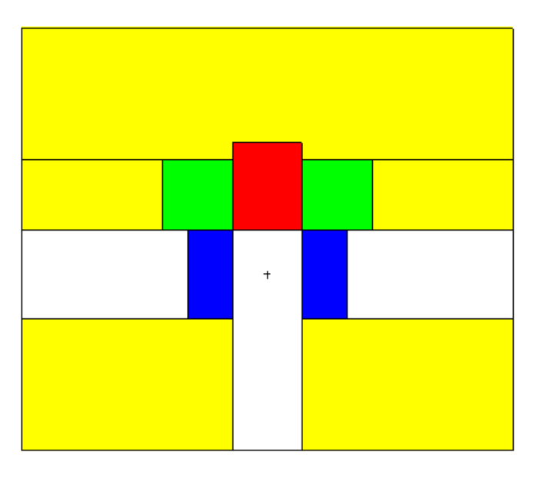
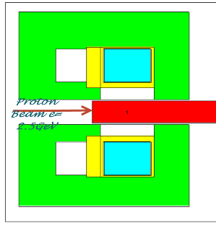
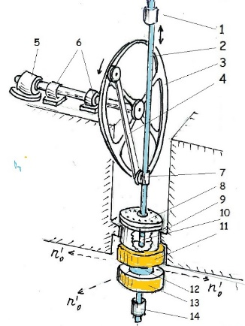
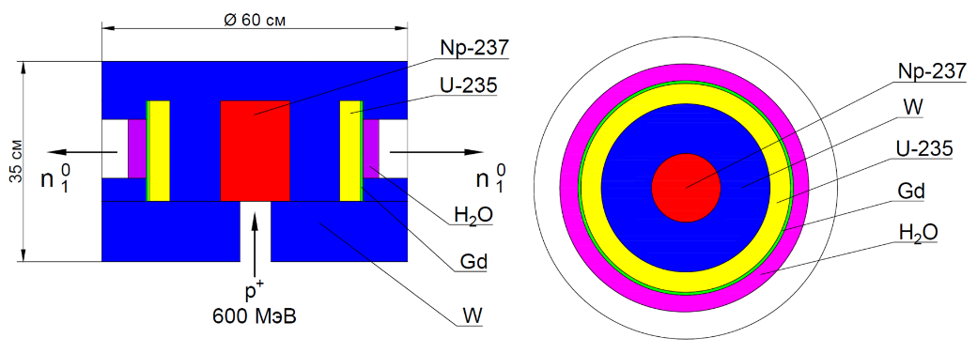
2015-2017
Consideration of alternatives of the new neuton source lasted two and half year (since summer 2015), and up to the date final decision might be published and discussed.
Choice among variety of conceptions is done.

Slide 4
What
a choice?!
SNS
Booster
I prefer
this way
Super
booster!
IBR-2
At the crossroads: options of a future pulsed neutron source instead of IBR-2:
Target of big proton accelerator
Multiplying target with no modulator
NEPTUNIUM SUPERBOOSTER !

Slide 5
Dominant demerit of pulsed reactor – too long pulse, which is inadequate to modern tendency in neutron TOF technics.
.
Demerit of accelerator as neutron source is in limitation of peak proton current . To reach neutron flux 10^17 n/sq.cm/s, attainable at fission based pulsed facility (reactor, booster), peak proton current at nonmultiplying target should be as high as 1 A whereas this value in operating and studied accelerators less than 60 mA.
To unite the merit of pulsed reactor and proton accelerator target in one installation, there is single opportunity.
And we finally make such a choice:
SUPERBOOSTER

Slide 6
Basic arrangement of Np booster (without reactivity modulator)
Ni
Proton linear accelerator
1.2 GeV
P+
Deficiency:
Limited multiplication factor – 25.
Be
Be
Be
Fission power of the target
W≈10 MW (10^18 n/s)
at Ipeak ≥ 0.5 A (?!) – unreal

Slide 7
SUPERBOOSTER
operates with reactivity modulator

Slide 8
Proton beam power at given neutron flux
Peak flux Time averaged
10^17 n/sq cm/s 3 10^14
-- 4 MW
2 MW 0.8 MW
0.1 MW 0.04 MW
Nonmultiplying target
Booster
Superbooster

Slide 9
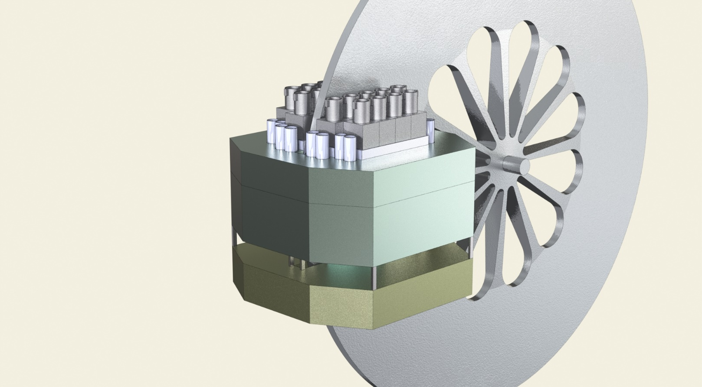
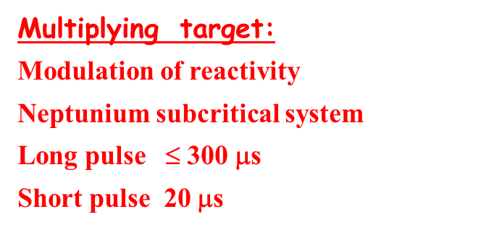
Neptun Superbooster (DNS-4)
Linear p-Accelerator
with Variable Pulse Duration
+
Multiplying Target Station with periodic modulation of reactivity (subcriticality 0.05-0.002)
n¹₀
Ep =1.2 GeV, Δt = 20-100 μs
I max = 50 mA , ν = 5-20 Hz
W ≤ 100 kW
P+
n¹₀
W = 10-15 MW

Slide 10
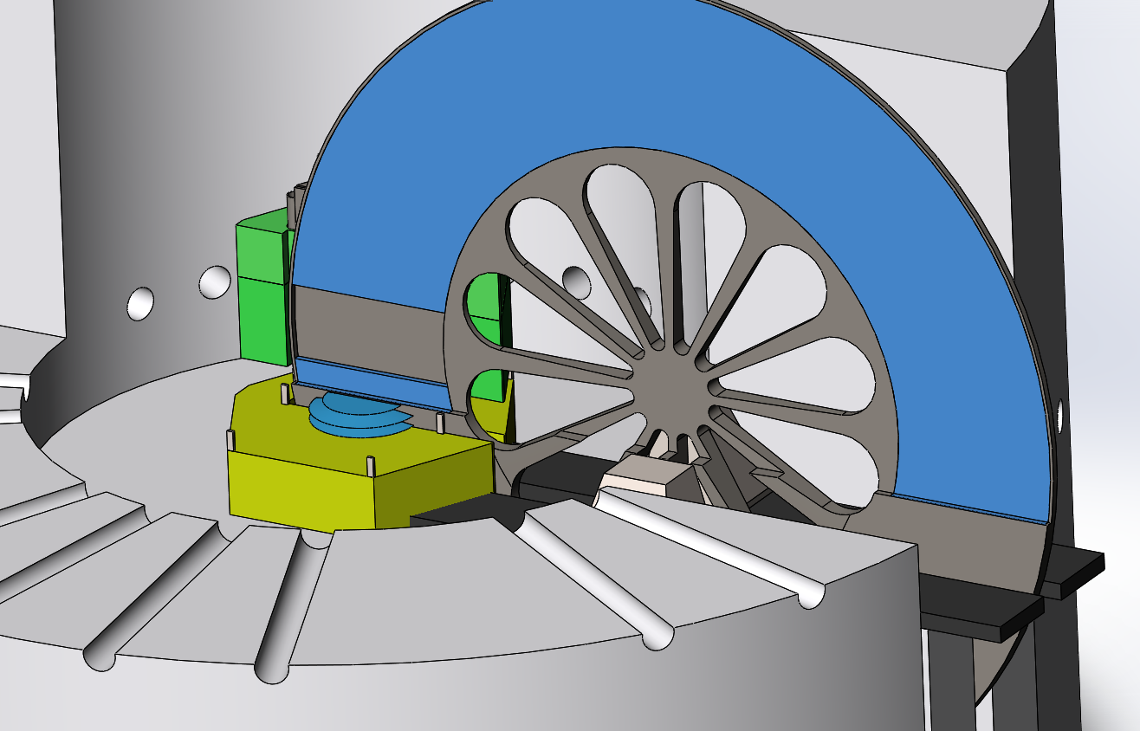

Slide 11
What are the most distinctive properties
of the proposed conception of Dubna Neutron Source
(DNS) of the 4-th Generation?
Satisfies in great degree the world’s best demands on thermal and cold neutron experimental technics, including condensed matter research, soft matter research, biology, fundamental physics, applied neutron technics, and so on.
Practicable configuration, reasonable construction, safe operation, not so expensive.
Follows evolution and continuity of pulsed neutron facilities in FLNP JINR

Slide 12
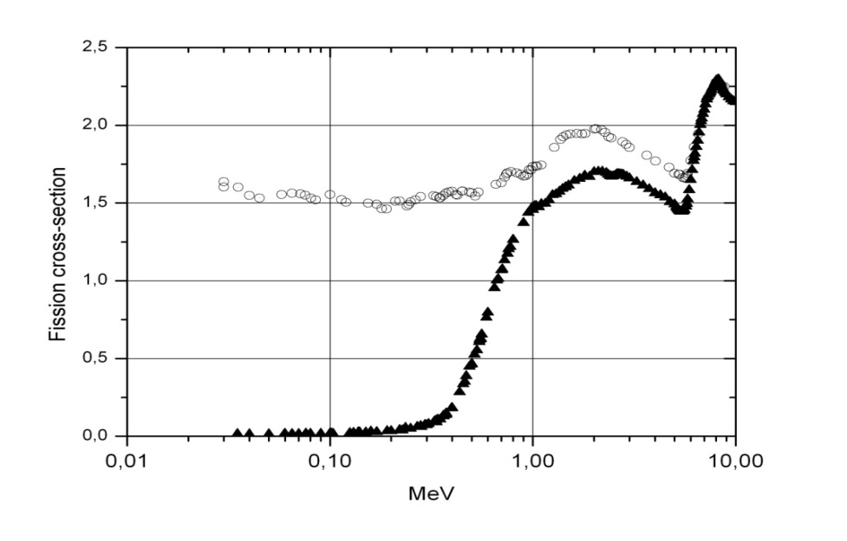
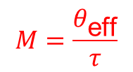
Why Neptunium–237?
10 ⁻²⁴ cm²
5 advantages over Pu-239,
each quite important :
Pu-239
Np-237
I. Short life time of prompt neutrons τ_{Np} = 10 ns
τ_{Pu} (IBR-2) > 65 ns.
Optimal multiplication factor
2. Lower background between pulses (due to lower effective delayed neutron fraction)
3. Potencial for reactivity modulation by VOID
(hydrogen is effective absorber of fast neutrons)
4 Facility operation time to fuel reloading is as long as 10-20 fold of that for plutonium core
5. Not nuclear weapon material
Fission threshold 0.4 MeV
Np²³⁷ is a product of atomic power plants; T_{1/2} = 2.14⋅10⁶ years

Slide 13
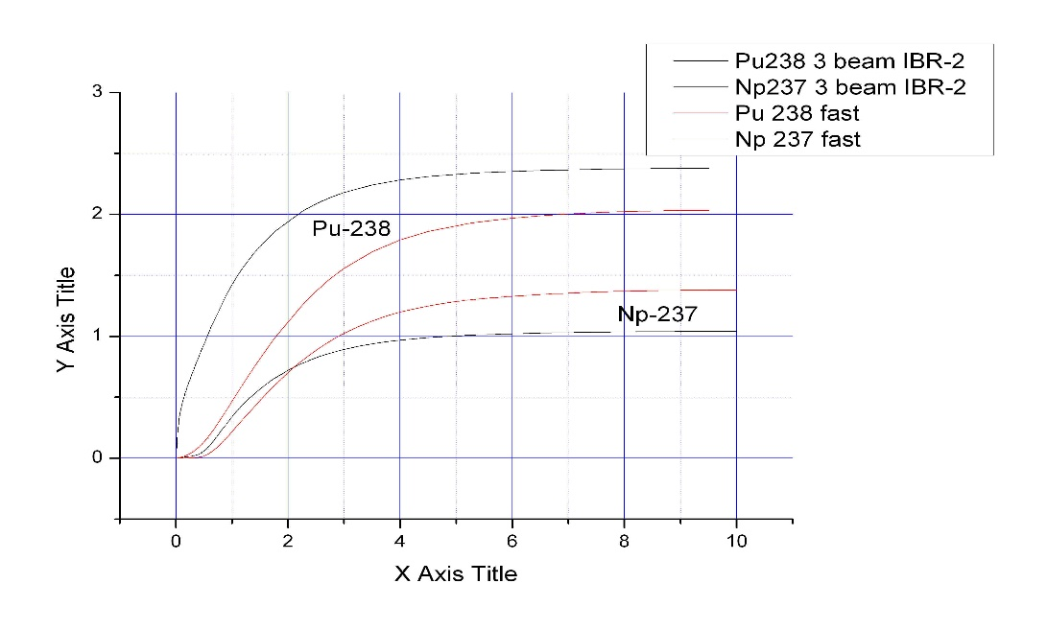
Pu-238 production:
Np-237 + n = Np-238 ( > 1.1/ fission), β⁻, T_{1/2} = 2.1 d
Pu-238 – fissionable nucleus
Burn-up reactivity effect is less negative ~ 0.2% ΔK /1% burn-up

Slide 14
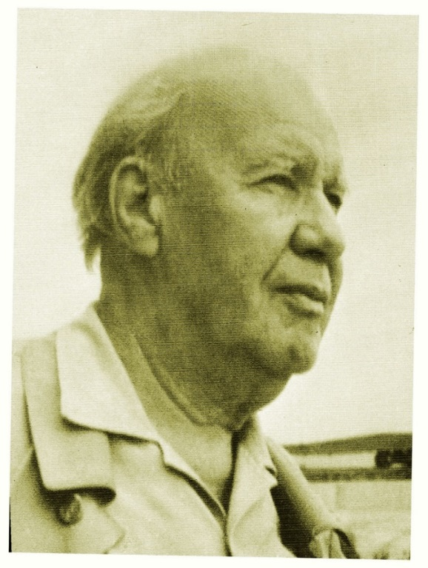
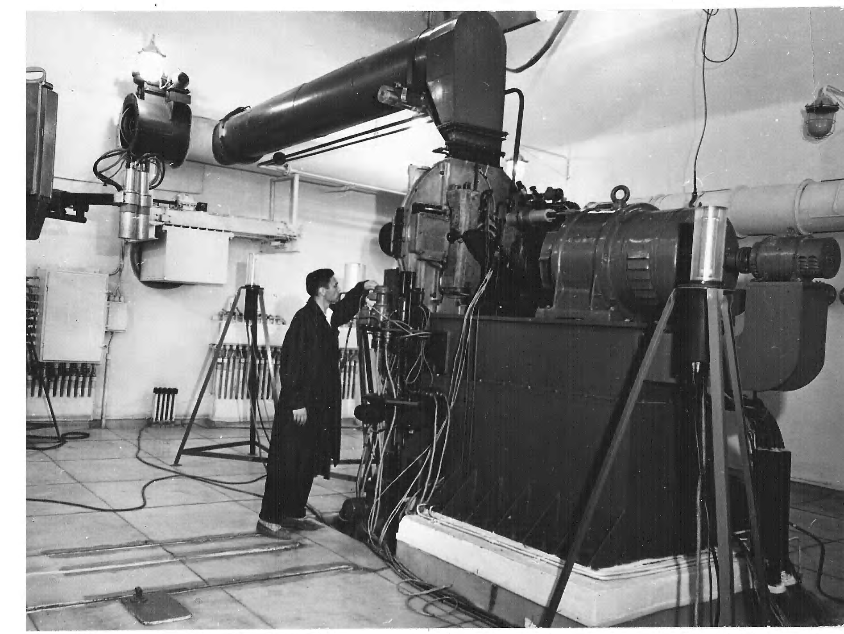
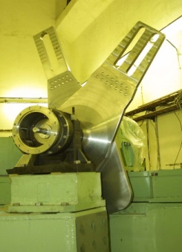
General concept of pulsed reactor D. I. Blokhintsev (1908-1979)
1956
I.Bondarenko
Игорь Ильич
Бондаренко
(1926-1964)
Yuri Stavisski
Юрий Яковлевич
Стависский
(1927-2010)
1955

Slide 15
IBR, IBR-30
1960-2001
DANS
> 2037
Void !
U-235
Pu-239
Np-237
Power = 10÷15MW
Power = 1-20 kW
TiH2
Evolution & Continuity

Slide 16
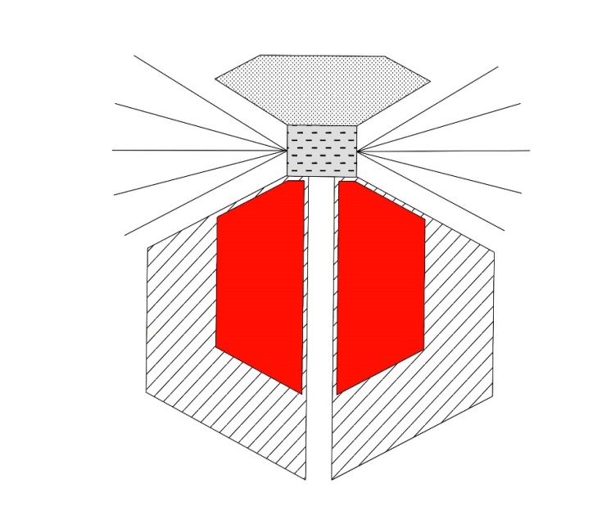
Modes of the multipurpose neutron moderator of the superbooster
5÷10 pps, Δt_{p} = 100 μs
long proton pulse, low multiplication
Θ = 250 μs
Φ = 1; 1
Θ = 100 μs
Φ ≈ 1; 1/2÷1/3
short proton pulse, high multiplication:
Δt_{p} = 20 μs ; 10 pps,
Θ ≈ 30 μs
Φ ≈ 2 ; 1/5
Θ = 200 μs
Φ ≈ 1.2; 1
Relative flux Φ :
Peak & time averaged
Φ = 1 equivalent to 2⋅10¹⁴ n/sq.cm/s for time average flux; 7⋅10¹⁶ n/sq.cm/s for peak flux

Slide 17
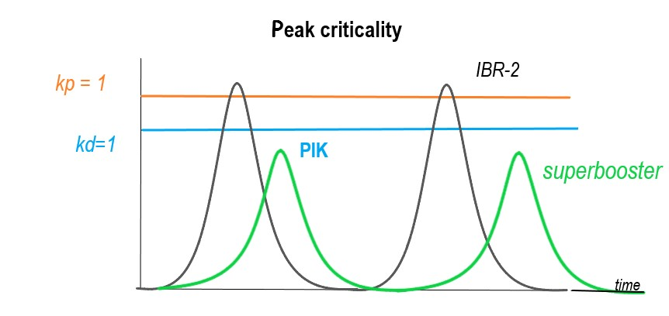
Nuclear Safety
For superbooster operation with subcritical system NEPTUN pulse power fluctuations are negligibly small
The reactivity modulator is symmetrically placed in the center of the active core that excludes positive reactivity excursion in accidents
Neptun is in subcritical state in every moment of operation that is not always the case of power reactors
Prompt criticality
Delayed neutron criticality
K_{p} – K_{d} = β_{eff}

Slide 18
Dubna Neutron Sources vs. SNS
10^16
DNS-IV
10 MW
IBR-2M
100 MW research reactor
Single-pulse source brightness as a function of time at wavelenght of 1.5 A at ESS, ILL, SNS, J-PARC and ISIS Target Stations 1 and 2.
In each case, the thermal moderator with the highest peak brightness shown. (Source: ESS)
Aksenov V.L., Ananiev V.D., Komyshev G.G., Rogov A.D., Shabalin E.P. Phys. Particles and Nuclei Lett. V. 14, № 5 (2017)

Slide 19
 | Moderator type | Peak differential neutron flux 10¹⁴ n/cм²/s/sr/Ӑ (Brightness) | Peak neutron flux , 2π eqv. 10¹⁴ n/cм²/s | Time averaged flux 2π equivalent. 10¹⁴ н/cм²/с
IBR-2 | Grooved, wide | 9 | 58 | 0.09
 | Grooved, height 4.5 см | 12 | 77 | 0.16
J-Park | Coupled | 10 | 65 | 0.3
ESS | Butterfly height 6 см | 8 | 50 | 2.0
 | Height 3 см | 12 | 75 | 3.0
PIK, Russia | Stationary, D₂O moderator | 1.6 | 12 | 12
DANS | Grooved | 130 | 800 | 2.0

Slide 20
Resume
Taking into account all of the proceedings, we may conclude, that at this stage of the 4-th generation DNS project :
Neptunium charged superbooster (multiplying target of proton linear accelerator with periodic reactivity modulation) may be considered to be a plausible conception of the Dubna Neutron Source of the 4-th generation
Feasibility study of DNS project (Neptun superbooster) should be start in the current year, involving competent institutes.
In the frame of the 7-year JINR plan Technical Design of DNS , not only conception of the source, should be fulfilled (synonims of Technical Design are Request for Proposal RFP or Pre-Project Work - PPW).
(Note: Otherwise, final target – start–up of the new neutron source in 40-s – can’t be achieved. Creation of big facility like highly intense neutron source lasts 20-30 years (it was 15 years for IBR-2, but twice as much for facility of 21 age).

Slide 21
Main parameters of DNS-4
Thermal neutron flux, time averaged (0.4÷2) 10¹⁴ n см⁻² s ⁻¹
Peak thermal neutron flux (3÷7)⋅${10}^{16}$ n см⁻² s ⁻¹
Pulse width at half maximum 20 - 250 mks
Pulse frequency 5-10 Hz
Background flux to time averaged 3.2 %
Neutron beams numder 20-22
Thermal power of the target 10-15 МW
Fuel temperature, maximum 1500 К
Flow rate of coolant – (Pb-Bi alloy) up to 100 m3/h
Service life of the core up to 20 000 MWd
Critical load of Np 350 kg
with 10 % of Pu-239 185 kg

Slide 22
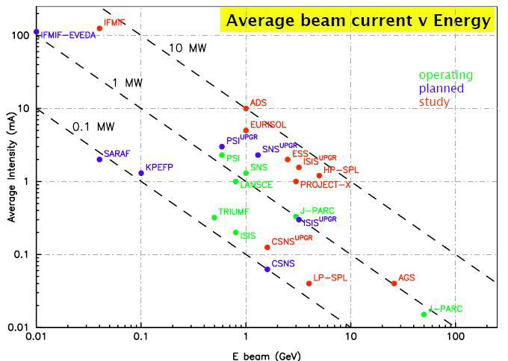
S. Polozov & T. Kulevoy
DANS

Slide 23
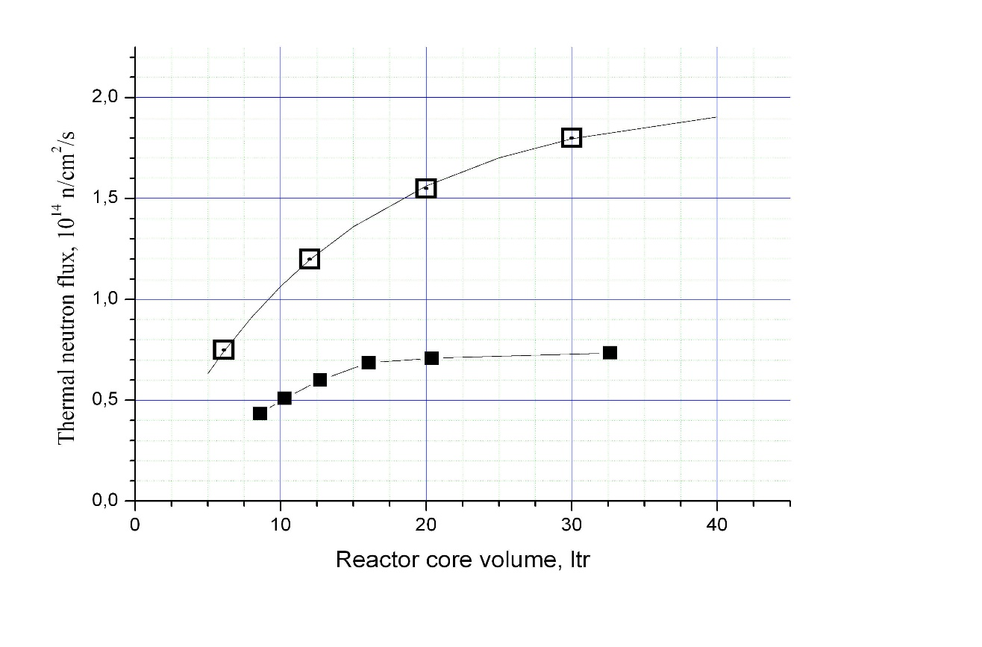
Neutron flux versus reactor core volume (MCNP, Wsp = 0.33 МW/l, grooved water moderator)
Fast reactor,
liquid cooled
DANS
Water cooled Pu reactor
IBR-2

Slide 24
Базовые отличия от ИБР-2:
Режим работы – импульсный бустер
Нептуний как ядерное топливо (вместо оружейного плутония)
Другой принцип модуляции реактивности - замедление вместо отражения)
Расположение замедлителей - в coupled & wing геометрии (на ИБР – 2 – радиальная, «decoupled»
Идем назад в будущее :
Плутоний – Нептуний
Уран – пустота
Демилитаризация …

Slide 25
Пороговый характер сечения деления имеет, как минимум, три важных следствия:
1) Во-первых, время жизни поколения быстрых нейтронов τ в зоне с нептунием значительно ниже той же величины для зоны с плутонием. В оптимальном режиме работы бустера умножение нейтронного источника обратно пропорционально τ :
. $M≅\frac{θ_{eff}}{τ}$
Этот факт позволяет иметь более высокую мощность в бустере с нептуниевой зоной при заданной длительности импульса нейтронов Θ_{eff} .
2) Во-вторых, эффективная доля запаздывающих нейтронов β_{eff} оказывается заметно ниже той же величины для плутония-239, и, соответственно определяет малое значение фоновой мощности в промежутках между импульсами (около 3 %) .

Slide 26
3) Третье следствие порогового характера деления нептуния – это возможность использования для модулятора реактивности материалов, замедляющих нейтроны. Водород в нептуниевой зоне «работает» как поглотитель нейтронов (точнее, как «поглотитель ценности» нейтронов). Удаление водородсодержащего вещества) из активной зоны нептуниевого реактора дает изменение реактивности, сравнимое с вводом делящегося вещества.
Помимо порогового характера деления, нептуниевое ядерное топливо обладает ещё одним замечательным свойством – при работе такого реактора на мощности эффект выгорания будет проявляться в 4-5 раз слабее, чем в зоне с плутонием. Объяснение простое: в плотной топливной загрузке с толстым непоглощающим отражателем на одно деление приходится более одного акта захвата нейтрона ядром нептуния. Возникающее β-радиоактивное ядро нептуния-238 с периодом полураспада 2.12 дня превращается в ядро плутония-238, который является непороговым делящимся изотопом с лучшими, чем у нептуния-237, делящимися свойствами.

Slide 27
Таблица основных параметров супербустера НЕПТУН
Плотность потока тепловых нейтронов, средняя по времени (0.4÷2) 10¹⁴ н см⁻² c⁻¹
Пиковая плотность потока тепловых нейтронов (3÷8)⋅${10}^{16}$ н см⁻² c⁻Полуширина импульса быстрых/тепловых нейтронов: 200/300 мкс
от 20 до 200 мкс
Частота импульсов: 10 Гц
Фоновая мощность в долях от средней 3.2 %
Число нейтронных пучков 20-22
Тепловая мощность – 10-15 МВт
ТВЭ: пластинчатого типа, сердечник 10 мм с жидким свинцовым подслоем 0.3 мм (или трубчатого типа с сердечником 13-14 мм)
Максимальная температура топлива 1500 К
Температура теплоносителя (эвтектика свинец-висмут) 200-500⁰ С
Расход теплоносителя – 80 куб. м/час (при мощности 10 МВт)
Ресурс реактора (по корпусу активной зоны и ТВЭ) 20 -25 тыс. МВт-суток
Загрузка нитрида нептуния 350 кг
с добавкой плутония-239 в количестве 10% 185 кг
Таблица основных параметров супербустера НЕПТУН
Плотность потока тепловых нейтронов, средняя по времени (0.4÷2) 10¹⁴ н см⁻² c⁻
Пиковая плотность потока тепловых нейтронов (3÷7)⋅${10}^{16}$ н см⁻² c⁻
Полуширина импульса тепловых нейтронов: от 20 до 200 мкс
Частота импульсов: 5-10 Гц
Фоновая мощность в долях от средней 3.2 %
Число нейтронных пучков 20-22
Тепловая мощность – 10-15МВт Максимальная температура топлива 1500 К
Температура теплоносителя (эвтектика свинец-висмут) 200-500⁰ С
Расход теплоносителя – до 100 куб. м/час
Ресурс реактора (по корпусу активной зоны и ТВЭ) до 20 тыс. МВт-суток
Загрузка нитрида нептуния 350 кг
с добавкой плутония-239 в количестве 10% 185 кг

